Slide 1
X CONGRESO INVESTIGA I+D+i
TECNOLOGÍAS DE LA INFORMACIÓN Y LAS COMUNICACIONES
Tecnología blockchain

Slide 2
Índice:
Definición y diferenciación entre Blockchain y Bitcoin.
Revolución Blockchain
Estructura
Satoshi Nakamoto
Propiedades Blockchain
Aplicaciones actuales
Seguridad
Criptomonedas
Minería
Análisis DAFO
Aplicaciones Blockchain

Slide 3
“ Blockchain es la tecnología. Bitcoin, simplemente, la primera gran manifestación de su potencial”
Marc Keninsberg

Slide 5
PERO…
¿Qué es la red Blockchain?

Slide 6
BLOCK
CHAIN
5ª REVOLUCIÓN

Slide 7
BLOQUES
NODO
ENCRIPTACIÓN
ESTRUCTURA

Slide 8
SATOSHI NAKAMOTO

Slide 9
PROPIEDADES
Descentralización
Transparencia
Inmodificable
Inhackeable
Tipos

Slide 10
APLICACIONES ACTUALES
Comercio internacional
Rastreo de mercancías
Industria aseguradora
ONGs
Criptomonedas

Slide 11
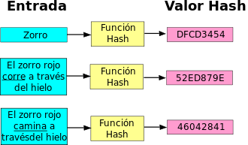
Seguridad

Slide 12
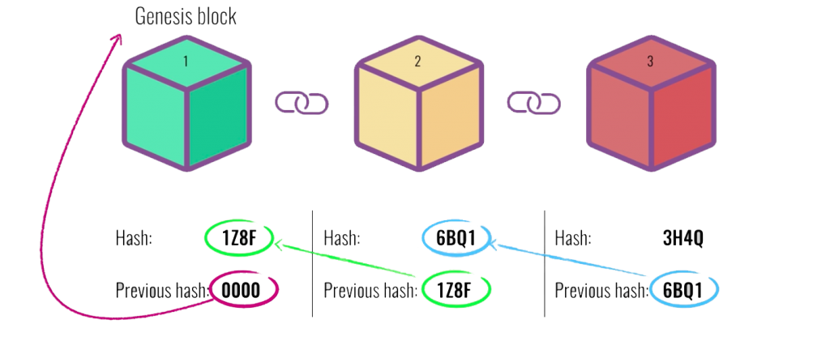
Seguridad

Slide 13
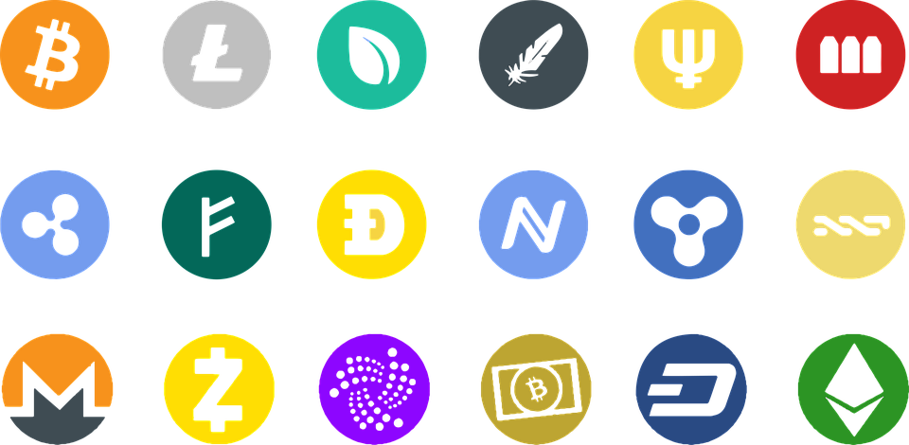
Criptomonedas

Slide 14
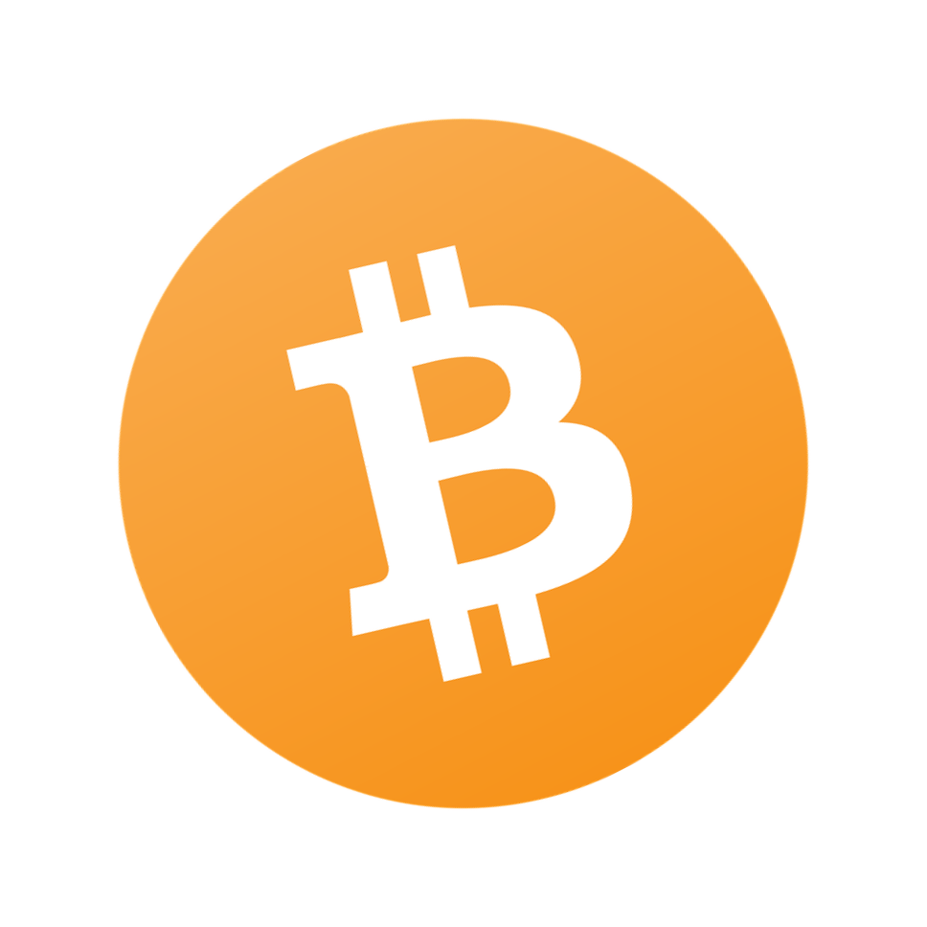
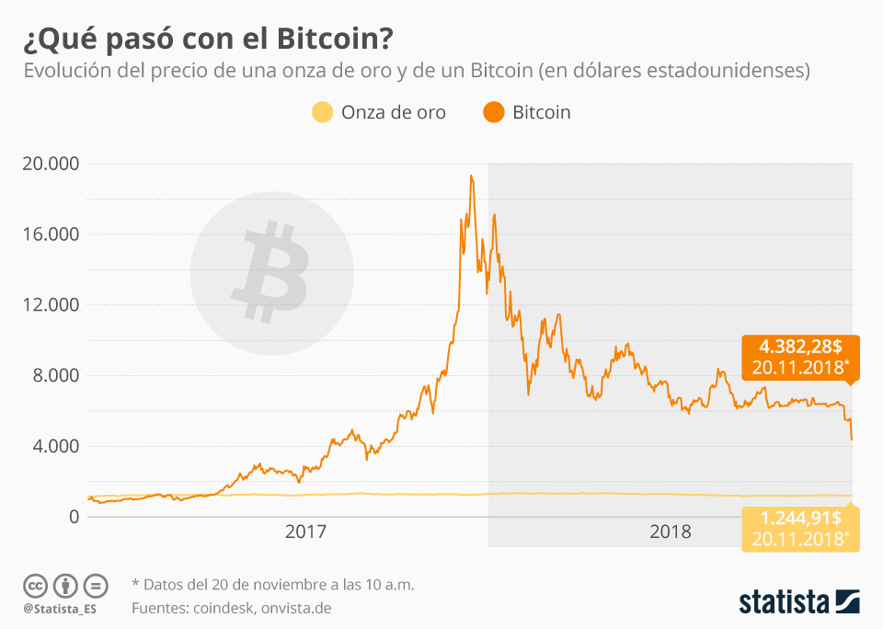
Bitcoin

Slide 15
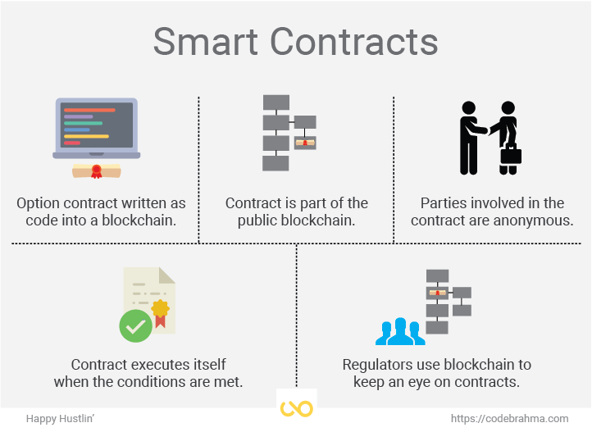
Ethereum

Slide 16
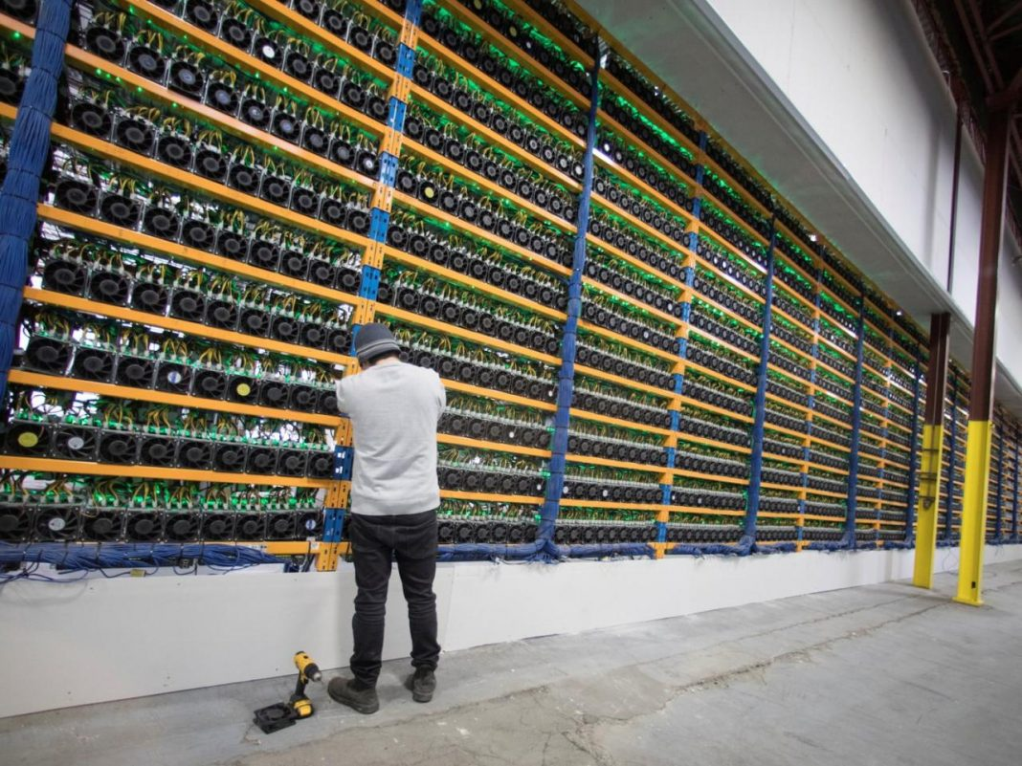
Minería

Slide 17
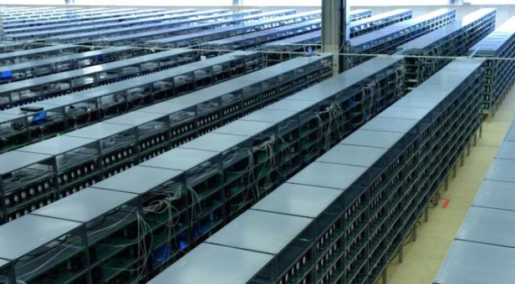
Problemas minería

Slide 19
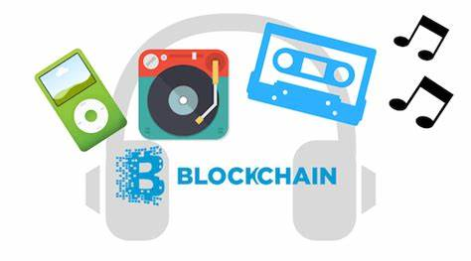
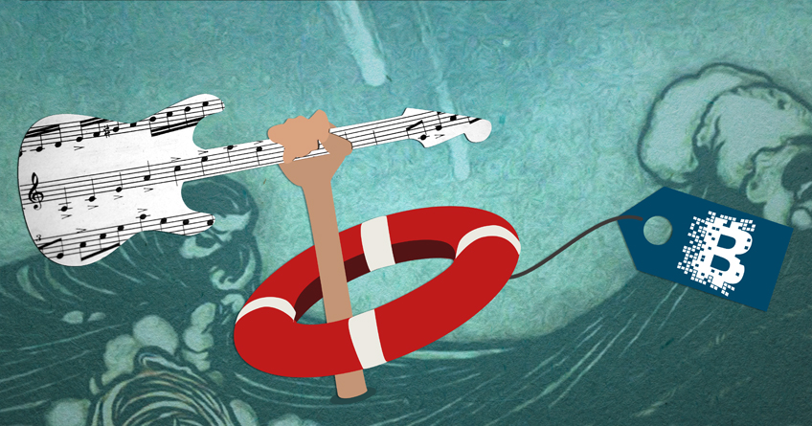
Música

Slide 20
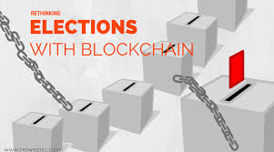
Sistema Político
Alternativo

Slide 21
Inteligencia artificial

Slide 22
Especial agradecimiento a…
Francisco Javier Cárceles Moreno
Iberdrola
CSIC

